Slide 1
COVID-19: Lage National, 07.12.2020 Informationen für den Krisenstab
Datenstand | Anzahl | Änderung zum Vortag |  | Inzidenz (Fälle/ 100.000 Einw.)
07.12.2020; 0:00 Uhr |  | Ganze Zahl | Prozent
Bestätigte Fälle | 1.183.655 | +12.332 | +1,05% | 1.423
Verstorbene | 18.919 | +147 | +0,78% | 22,7
Anteil Verstorbene | 1,6%
Genesene | ca. 863.300
7-Tage-Inzidenz | 146
Schätzung der Reproduktionszahl (R)
Schätzung der Reproduktionszahl (4-Tage-R):
07.12.2020: 1,20 (95%-Prädiktionsintervall: 1,03-1,39)
06.12.2020: 1,21 (95%-Prädiktionsintervall: 1,03 – 1,42)
Schätzung eines stabileren R (7-Tage-R):
07.12.2020: 1,06 (95%- Prädiktionsintervall: 0,96 -1,15)
06.12.2020: 1,10 (95%- Prädiktionsintervall: 1,00 – 1,22)
DIVI Datenstand 06.12.2020 | Anzahl | Änderung zum Vortag
Aktuell ITS | 4.108 | +57
Invasiv beatmet | 2.457 | +41
Notes:
Quelle: Ordner des aktuellen Lageberichts S:\Projekte\RKI_nCoV-Lage\3.Kommunikation\3.7.Lageberichte

Slide 2
7-Tage-Inzidenz der Bundesländer nach Berichtsdatum (Datenstand 07.12.2020 0:00 Uhr)
Notes:
Datei Fallzahlen_kumulativ_Datum

Slide 3
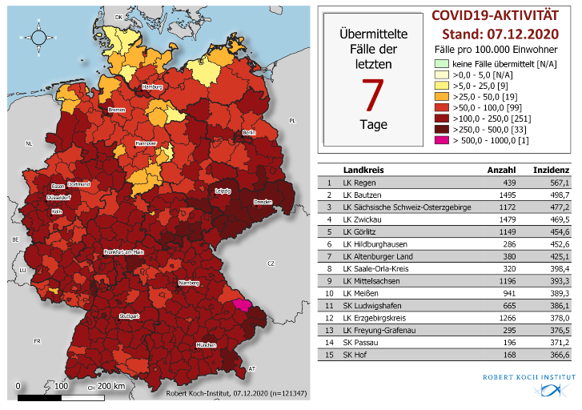
Geografische Verteilung in Deutschland: 7-Tage-Inzidenz
n = | 121.347
19 | LK mit 7-Tages-Inzidenz >25-50 Fälle/100.000 Einw.
99 | LK mit 7-Tages-Inzidenz >50-100 Fälle/100.000 Einw.
251 | LK mit 7-Tages-Inzidenz >100-250 Fälle/100.000 Einw.
33 | LK mit 7-Tages-Inzidenz >250-500 Fälle/100.000 Einw.
1 | LK mit 7-Tages-Inzidenz >500-1000 Fälle/100.000 Einw.

